Slide 1

第1章 绪论
陈荣
办公室: 扬帆楼601
Email: rchen.cs@gmail.com

Slide 2

第1章 绪论
教学目标
1.了解数据结构研究的主要内容
2.掌握数据结构中涉及的基本概念
3.掌握算法的时间、空间复杂度及其分析的简易方法

Slide 3
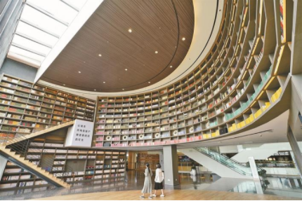


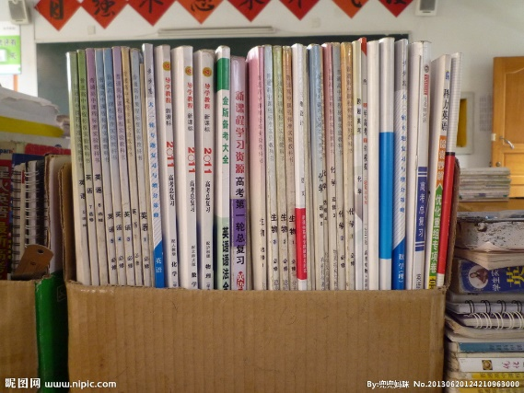
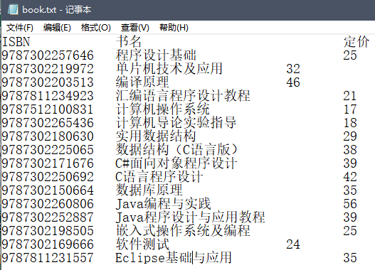


数据结构漫谈-1:
书>>书架>>书城>>计算机管理
struct Book {
string id;//ISBN
string name;//书名
double price;//定价};
Book book[16];
怎么评价摆放得好？
1. 查得快；2. 新书插得快；等等
计算机管理后，书架类比于内存

Slide 4
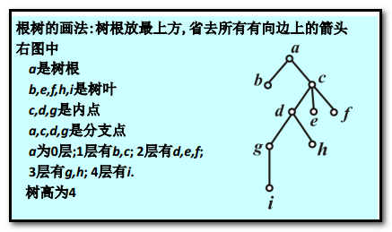
数据结构漫谈-2: 游戏>>搜索过程>>树
……..
……..
…...
…...
…...
…...

Slide 5
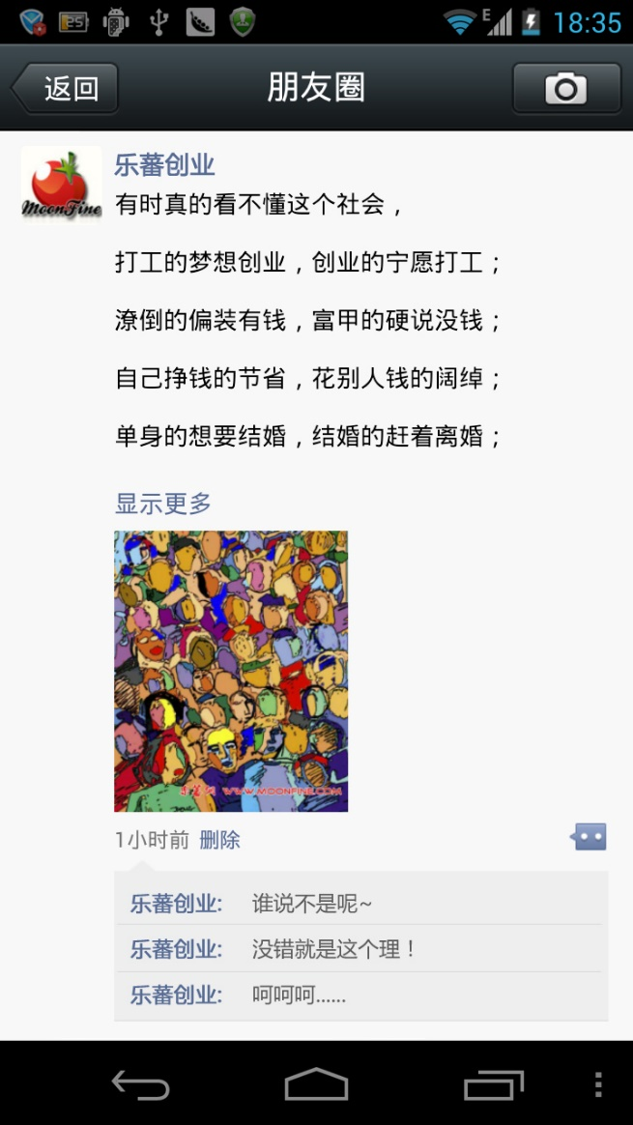



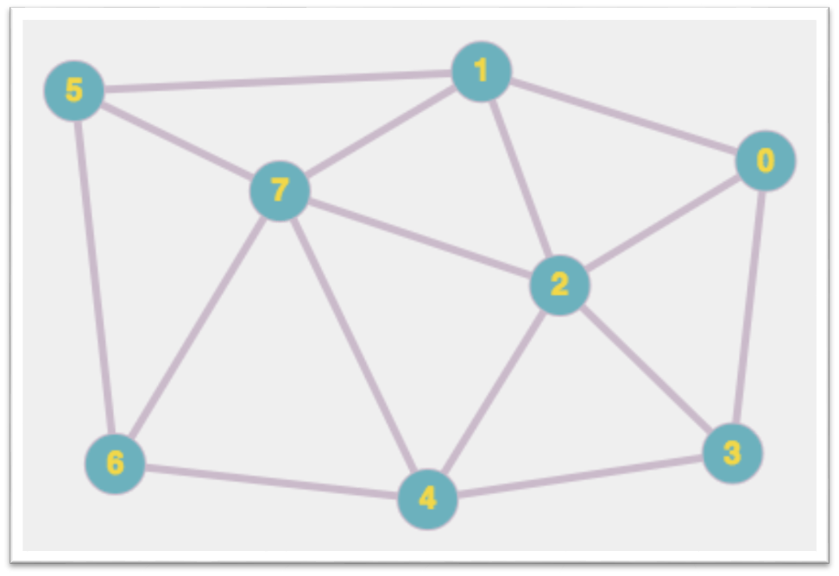
数据结构漫谈-3：
朋友圈>>社交网络>>图

Slide 6
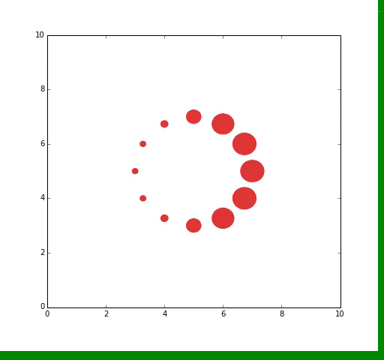
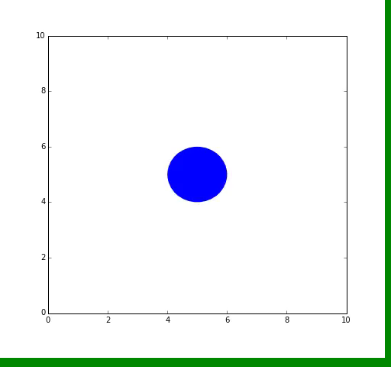
程序=算法+数据结构
数学基础（高中数学、离散数学、线性代数等）
程序设计（编程语言C、Java、Python等）
数据结构就是计算机存储、组织数据的方式，是为了实现更好的算法和程序而设计的。

Slide 7

数据结构的追求：多快好省
【例1.1】数组逆序，将一维数组a中的n个元素逆序存放到原数组中。
讨论一下，你想怎么做？哪个好？
for (i=0;i<n;i++)
b[i] = a[n-i-1];
for (i=0;i<n;i++)
a[i] = b[i];
for (i=0;i<n/2;i++) {
t = a[i];
a[i] = a[n-i-1];
a[n-i-1] = t; }

Slide 8
S(n) = O(1)
原地工作
例5：将一维数组a中的n个数逆序存放到原数组中。
S(n) = O(n)
【算法1】
for(i=0;i<n/2;i++)
{ t=a[i];
a[i]=a[n-i-1];
a[n-i-1]=t;
}
【算法2】
for(i=0;i<n;i++)
b[i]=a[n-i-1];
for(i=0;i<n;i++)
a[i]=b[i];
Q: 回想一下，漫谈所谈那些真实的问题又是如何在计算机表示和实现的呢？

Slide 9
程序=算法+数据结构
如果说 Java 是自动档轿车，C 就是手动档吉普。数据结构呢？是变速箱的工作原理。你完全可以不知道变速箱怎样工作，就把自动档的车子从 A 开到 B，而且未必就比懂得的人慢。写程序这件事，和开车一样，经验可以起到很大作用，但如果你不知道底层是怎么工作的，就永远只能开车，既不会修车，也不能造车。如果你对这两件事都不感兴趣也就罢了，数据结构懂得用就好。
但若你此生在编程领域还有点更高的追求，数据结构是绕不开的课题。
为什么学习数据结构？俗气地说：
  编程基础—是通向各种实用算法的基石，提升内力的必由之路。
  计算机及相关专业考研考博课程
  计算机等级考试课程
  程序员考试课程
由于数据结构追求“多快好省”，所以它是锻炼大脑的“健美操”，训练的是计算思维能力。

Slide 10

线上上课的弊端>>配合尊重
教师很难有针对性地了解学生的学习情况，缺乏互动影响教学效果。
  每个学生的思维方式，解决问题的能力是不同的，面授是比较快捷的解决方式。
  学习氛围相对较差；没有比较就觉得自己做的非常好。
学生的自制力要求较高，自制力不高就会各种各样的学习状态。
网课软件技术的运用，部分教师对此不太熟悉，特别是对年长的教师，是一种考验。
[PTA：6-13 折半查找](https://pintia.cn/problem-sets/14/problems/44932)

Slide 11
课程目的
能够分析研究计算机加工的对象的特性，获得其逻辑结构，根据需求，选择合适存贮结构及其相应的算法；
学习一些常用的算法；
复杂程序设计的训练过程，要求编写的程序结构清楚和正确易读；
初步掌握算法的时间分析和空间分析技术

Slide 12
1.2 基本概念和术语
1、数据（data)—所有能输入到计算机中去的描述客观事物的符号
  数值性数据
  非数值性数据（多媒体信息处理）
2、数据元素（data element）—数据的基本单位，也称结点（node）或记录（record）
3、数据项（data item）—有独立含义的数据最小单位，也称域(field)
三者之间的关系：数据 > 数据元素 > 数据项
例：图书表 > 每本书/记录 > ISBN,name,price

Slide 13
4、数据对象(Data Object)：相同特性数据元素的集合，是数据的一个子集
  整数数据对象
  N = { 0, ±1, ±2, … }
  学生数据对象
    学生记录的集合

Slide 14
5、数据结构（Data Structure）是相互之间存在一种或多种特定关系的数据元素的集合。
数据结构是带“结构”的数据元素的集合，“结构”就是指数据元素之间存在的关系。

Slide 15
数据结构的两个层次：
  逻辑结构---
    数据元素间抽象化的相互关系，与数据的存储无关，独立于计算机，它是从具体问题抽象出来的数学模型。
  存储结构（物理结构）----
    数据元素及其关系在计算机存储器中的存储方式。

Slide 16
逻辑结构
划分方法一
（1）线性结构----
有且仅有一个开始和一个终端结点，并且所有结点都最多只有一个直接前趋和一个后继。
例如：线性表、栈、队列、串
（2）非线性结构----
一个结点可能有多个直接前趋和直接后继。
例如：树、图

Slide 17

逻辑结构
划分方法二
集合——数据元素间除“同属于一个集合”外，无其它关系
线性结构——一个对一个，如线性表、栈、队列
树形结构——一个对多个，如树
图形结构——多个对多个，如图

Slide 18
线性表
逻辑结构
唯一
存储结构
不唯一
运算的实现
依赖于
存储结构
线性结构
栈、队列
串、数组
数据的逻辑结构
树形结构
非线性结构
图形结构
顺序存储
数据的存储结构
链式存储
数据的运算：插入、删除、修改、查找、排序

Slide 19
  信息隐蔽和数据封装，使用与实现相分离
接口或用户界面
查找 插入 删除 修改
抽象数据类型
线性表
数据类型的物理实现封装

Slide 20
算法伪代码（算法≠程序）
(1) 预定义常量及类型
//函数结果状态代码
  #define OK 1
  #define ERROR 0
  #define OVERFLOW -2
// Status是函数返回值类型，其值是函数结果状态代码。
  typedef int Status;

Slide 21
(2)数据元素被约定为ElemType 类型，用户需要根据具体情况，自行定义该数据类型。
(3)算法描述为以下的函数形式：
函数类型 函数名（函数参数表）
{
    语句序列；
}

Slide 22
（4）内存的动态分配与释放
使用new和delete动态分配和释放内存空间
分配空间 指针变量=new数据类型;
释放空间 delete指针变量;
（5）赋值语句
（6）选择语句
（7）循环语句

Slide 23
（8）使用的结束语句形式有：
函数结束语句 return
循环结束语句 break;
异常结束语句 exit（异常代码）；

Slide 24
（9）输入输出语句形式有：
输入语句 cin (scanf( ))
输出语句 cout (printf( ))
（10）扩展函数有：
求最大值 max
求最小值 min

Slide 25
1.4 算法和算法分析
算法定义：一个有穷的指令集，这些指令为解决某一特定任务规定了一个运算序列
算法的描述：
  自然语言
  流程图
  程序设计语言
  伪码

Slide 26
算法的特性：
  输入 有0个或多个输入
  输出 有一个或多个输出(处理结果)
  确定性 每步定义都是确切、无歧义的
  有穷性 算法应在执行有穷步后结束
  有效性 每一条运算应足够基本

Slide 27
算法的评价：
正确性
可读性
健壮性
高效性（时间代价和空间代价）
通俗地讲就是“多快好省”

Slide 28
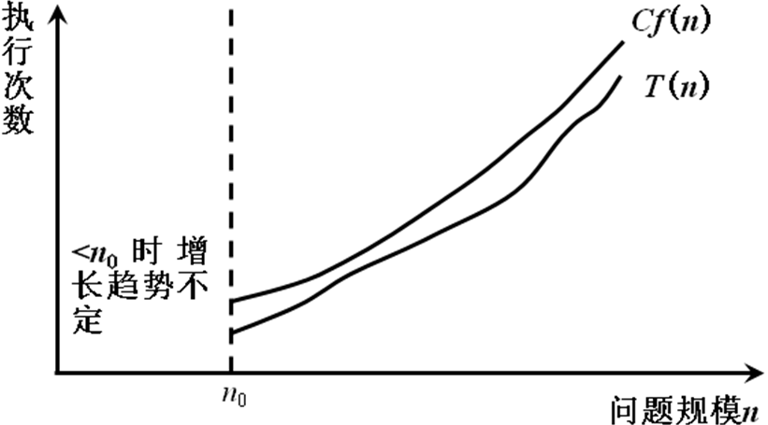
时间复杂度的渐进表示法
算法中基本语句重复执行的次数是问题规模n的某个函数f(n),算法的时间量度记作：
T(n)=O(f(n))
算法中重复执行次数和算法的执行时间成正比的语句
对算法运行时间的贡献最大
表示随着n的增大，算法执行的时间的增长率和f(n)的增长率相同，称渐近时间复杂度。
n越大算法的执行时间越长
排序：n为记录数
矩阵：n为矩阵的阶数
多项式：n为多项式的项数
集合：n为元素个数
树：n为树的结点个数
图：n为图的顶点数或边数
数学符号“O”的定义为：
若T(n)和f(n)是定义在正整数集合上的两个函数，则T(n) = O(f(n))表示存在正的常数C和n₀，使得当n≥n₀时都满足0≤T(n)≤Cf(n)。

Slide 29
n * n阶矩阵加法：
for( i = 0; i < n; i++)
for( j = 0; j < n; j++)
c[i][j] = a[i][j] + b[i][j];
语句的频度（Frequency Count ): 重复执行的次数：n*n;
T( n ) = O ( n ²)
即：矩阵加法的运算量和问题的规模n的平方是同一个量级

Slide 30
分析算法时间复杂度的基本方法
找出语句频度最大的那条语句作为基本语句
计算基本语句的频度得到问题规模n的某个函数f(n)
取其数量级用符号“O”表示
x = 0; y = 0;
for ( int k = 0; k < n; k ++ )
x ++;
for ( int i = 0; i < n; i++ )
for ( int j = 0; j < n; j++ )
y ++;
T(n) = O(n²)
f(n)=n²

Slide 31
时间复杂度是由嵌套最深层语句的频度决定的
void exam ( float x[ ][ ], int m, int n ) {
float sum [ ];
for ( int i = 0; i < m; i++ ) {
sum[i] = 0.0;
for ( int j = 0; j < n; j++ )
sum[i] += x[i][j];
}
for ( i = 0; i < m; i++ )
cout << i << “ : ” <<sum [i] << endl;
}
T(n) = O(m*n)
f(n)=m*n

Slide 32
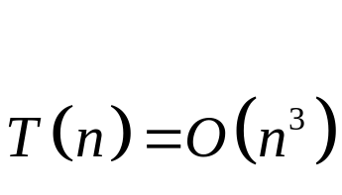
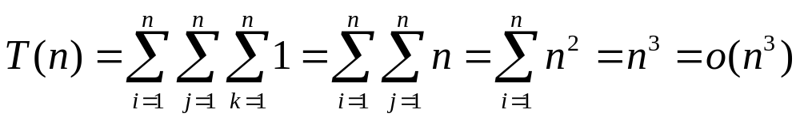
例1：N×N矩阵相乘
for(i=1;i<=n;i++)
for(j=1;j<=n;j++)
{c[i][j]=0;
for(k=1;k<=n;k++)
c[i][j]=c[i][j]+a[i][k]*b[k][j];
}
算法中的基本操作语句为c[i][j]=c[i][j]+a[i][k]*b[k][j];

Slide 33
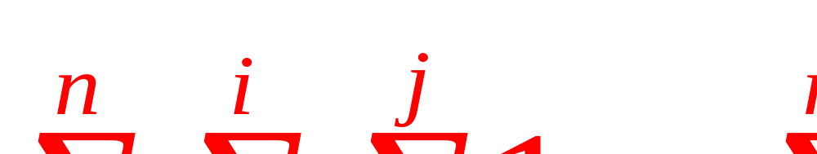
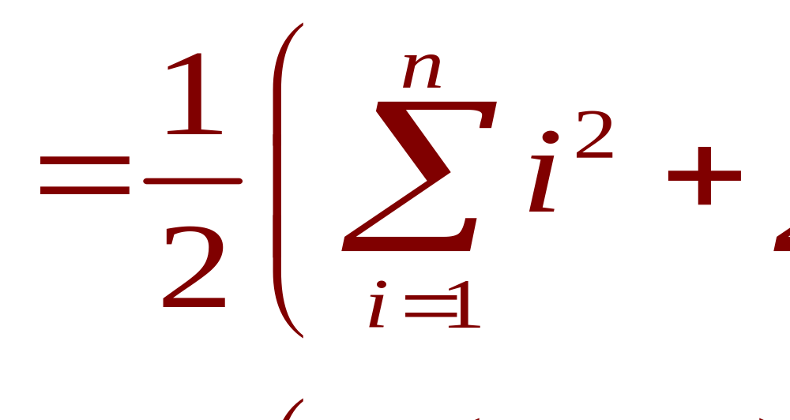
例2：
for( i=1; i<=n; i++)
for (j=1; j<=i; j++)
for (k=1; k<=j; k++)
x=x+1;
定理1.1
若f(n)=a_{m}n^{m}+a_{m-1}n^{m-1}+…+a₁n+a₀是m次多项式，则T(n)=O(n^{m})。
忽略所有低次幂项和最高次幂系数，体现出增长率的含义
语句频度 =

Slide 34
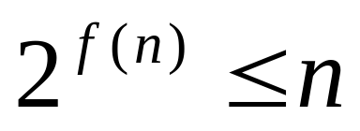
例3：分析以下程序段的时间复杂度
i=1; ①
while(i<=n)
i=i*2; ②
即f(n)≤log₂n，取最大值f(n)=log₂n
所以该程序段的时间复杂度T(n) =O( log₂n)

Slide 35
有的情况下，算法中基本操作重复执行的次数还随问题的输入数据集不同而不同
例4：顺序查找，在数组a[i]中查找值等于e的元素，返回其所在位置。
for (i=0;i< n;i++)
if (a[i]==e) return i+1;
return 0;
最好情况：1次
最坏情况：n
平均时间复杂度为:O(n)

Slide 36
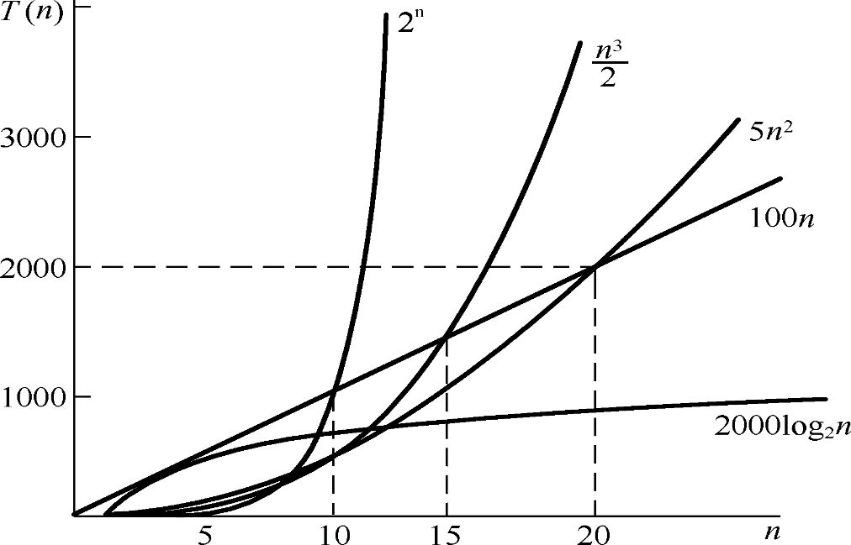

当n取得很大时，指数时间算法和多项式时间算法在所需时间上非常悬殊
时间复杂度T(n)按数量级递增顺序为：
复杂度低
复杂度高

Slide 37
渐进空间复杂度
空间复杂度:算法所需存储空间的度量，记作: S(n)=O(f(n))
其中n为问题的规模(或大小)
算法要占据的空间
  算法本身要占据的空间，输入/输出，指令，常数，变量等
  算法要使用的辅助空间

Slide 38
小结
1、数据、数据元素、数据项、数据结构等基本概念
2、对数据结构的两个层次的理解
  逻辑结构
  存储结构
3、抽象数据类型的表示方法
4、算法、算法的时间复杂度及其分析的简易方法

